Slide 1
中南财经政法大学 × 九江银行 金融科技专项赛
指定选题 · 外包供应商 AI 风险监控助手
烽火 · 信息科技外包
风险智能预警系统
以《银行保险机构信息科技外包风险监管办法》（银保监办发〔2021〕141号）为纲，把监管义务落成一条可运转的闭环：可解释评分 · 周期监控 · 可推演处置 · 涉密不出网
汇报人：李卓昊 队员：孟雨涵、吴秋仪
中南财经政法大学 · 统计与数学学院 / 公共管理学院
2026 年 10月
Notes:
【P01 封面 · 10 秒】
各位评委老师好，我是李卓昊。今天用五分钟汇报烽火——一个面向信息科技外包的风险预警系统。

Slide 2
痛点：现有做法卡在哪里
烽火 · 信息科技外包风险智能预警系统
① 单点查询 ≠ 周期监控
② 分数不可解释 ⇒ 无法问责
第 17 条要求尽调一年内有效，第 23 条要求对服务过程持续监控。
现有工具多只能单次查一家，缺按周期批量扫描的机制。
第 27 条要求督促纠正到约谈整改，前提是结论可复核。
评分若是黑箱，风控人员答不出这一分从哪来，问责无从启动。
股权变更、诉讼累积、财务恶化都在实时发生
可追溯是处置动作的前置条件
③ 报警 ≠ 处置闭环
④ 通用风控 ≠ 监管报送义务
第 27、29、31 条涉及异常纠正、退出交接与供应链连续性。
多数工具止于报警，不回答退出会不会造成运维断档。
第 37、38 条：事前 20 个工作日报告 6 类，重大事件 24 小时内报 7 类。
义务写在纸上，履约仍靠人工搬运。
发现风险与处置风险之间缺一座桥
合规履约不能靠人工搬运
中南财经政法大学 × 九江银行 金融科技专项赛
02 / 10
Notes:
【P02 痛点 · 30 秒】
外包管理已经从一次采购变成持续义务：第 17、23 条要持续监控，工具却只能单次查一家；第 27 条要问责，评分却是黑箱；第 27、29、31 条要处置，工具止于报警；第 37、38 条要报送，还在人工搬运。四个断点，就是我们要补的。

Slide 3
解法总览：一条闭环、三个支柱
烽火 · 信息科技外包风险智能预警系统
配置供应商清单 → 按周期自动扫描 → 六维定权评分 → 三道闸兜底 → 生成待办与工单 → 输出监管报告
50
23
9
个后端路由
条评分规则
个周期监控子模块
49 REST + 1 静态挂载，单文件 server.py
法律5 / 经营4 / 财务9 / 舆情2 / 集中度3
看板 · 台账 · 集中度 · 场景 · 服务 · 沙盘 …
采集层
处理层
分析层
应用层
企查查MCP · iFinD · Wind ·
东方财富 · 本地库 · 自定义源
多源聚合 · 字段级合并 · 交叉验证 · 本地脱敏 · 涉密解析
六维 AHP · 23 条规则 · 三道闸 · HHI · 时序 · 处置推演
单点扫描 · 周期监控 · 涉密文件分析 · 监管报送
四层架构与依赖方向
依赖单向：server.py 只暴露 HTTP 接口，不掺业务判断；评分、定权、评级、推演全部下沉到 core/；adapters/ 可插拔，新增来源只加一个文件；security/ 与 llm/ 单独成层，构成数据不出网的边界。
中南财经政法大学 × 九江银行 金融科技专项赛
03 / 10
Notes:
【P03 解法总览 · 38 秒】
解法的骨架是一条闭环：配置清单、周期扫描、六维定权、三道闸、生成工单、输出报送。系统 50 个路由、23 条规则、9 个周期监控子模块；后台四层组织、依赖单向，新增数据源只加一个文件。

Slide 4
真实数据底座：37 家在管供应商从哪来
烽火 · 信息科技外包风险智能预警系统
① 公告全量入库
② 从公告到供应商
官方「招标采购 → 结果公告」共 281 条、29 页，逐页抓取；按标题筛出信息科技类 88 条，解析成功 86 条。
每条记录保留公告标题、中标人、中标金额与发布日期，可回溯到原页面。
88 条 IT 公告涉及 167 家供应商；剔除 9 个入围与框架公告（含「信息科技人力池」，共 56 个名额）。
仅保留单一中标 + 软件/系统/服务 + 2025 年后仍在管，收敛到 37 家。
来源：九江银行官网公开栏目
只收在管，不收历史与入围
③ 台账结构与规模
④ 口径与边界，逐行标注
37 家中重要外包 13 家、非驻场 33 家、跨境 0 家；覆盖 18 条业务线，年度金额合计 11,802 万元。
18 条业务线里有 9 条为单一供应商独家支撑，是集中度风险的直接来源。
公司名与中标项目为公开可核；合同期限、年度金额、尽调与驻场信息按公开项目规模模拟填充。
界面逐行标注「公开中标 / 模拟演示」；缺公开数据的 15 家按 na 原则不评级。
金额按公开中标项目规模折算
不臆造：宁可不评，也不给虚高分
中南财经政法大学 × 九江银行 金融科技专项赛
04 / 10

Slide 5
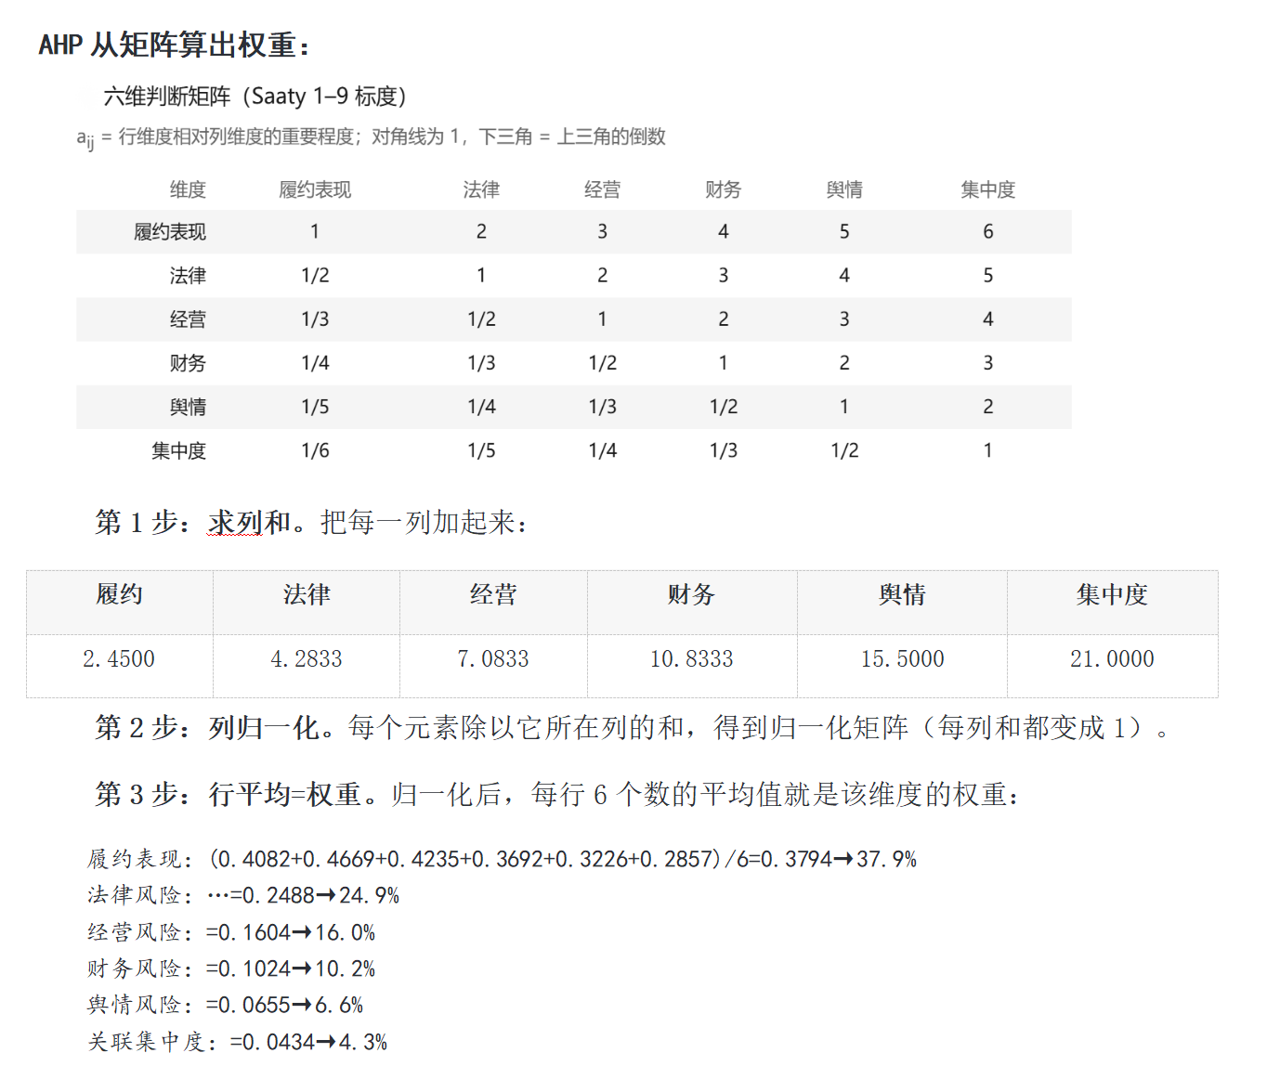
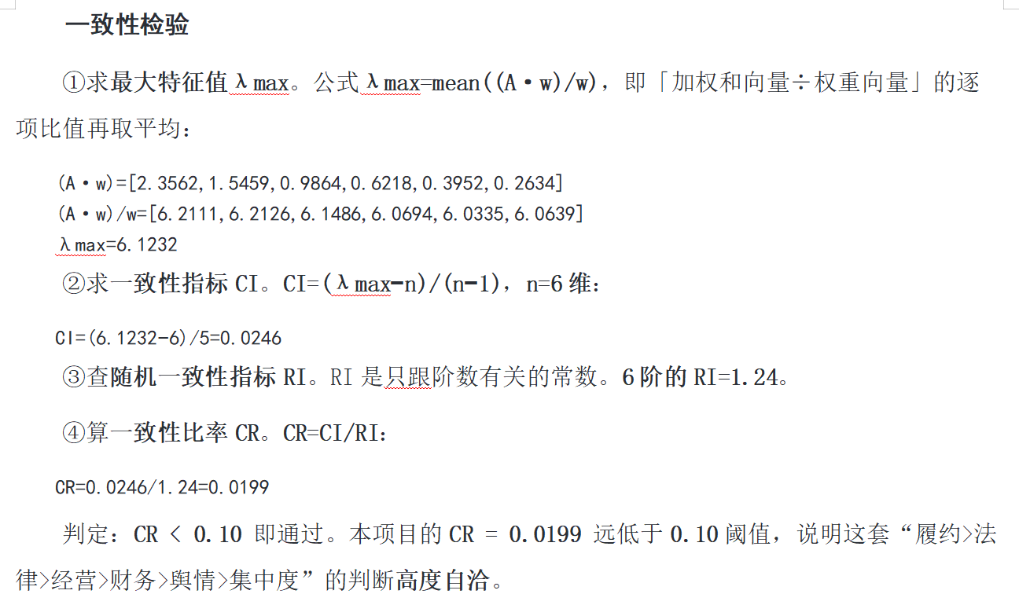
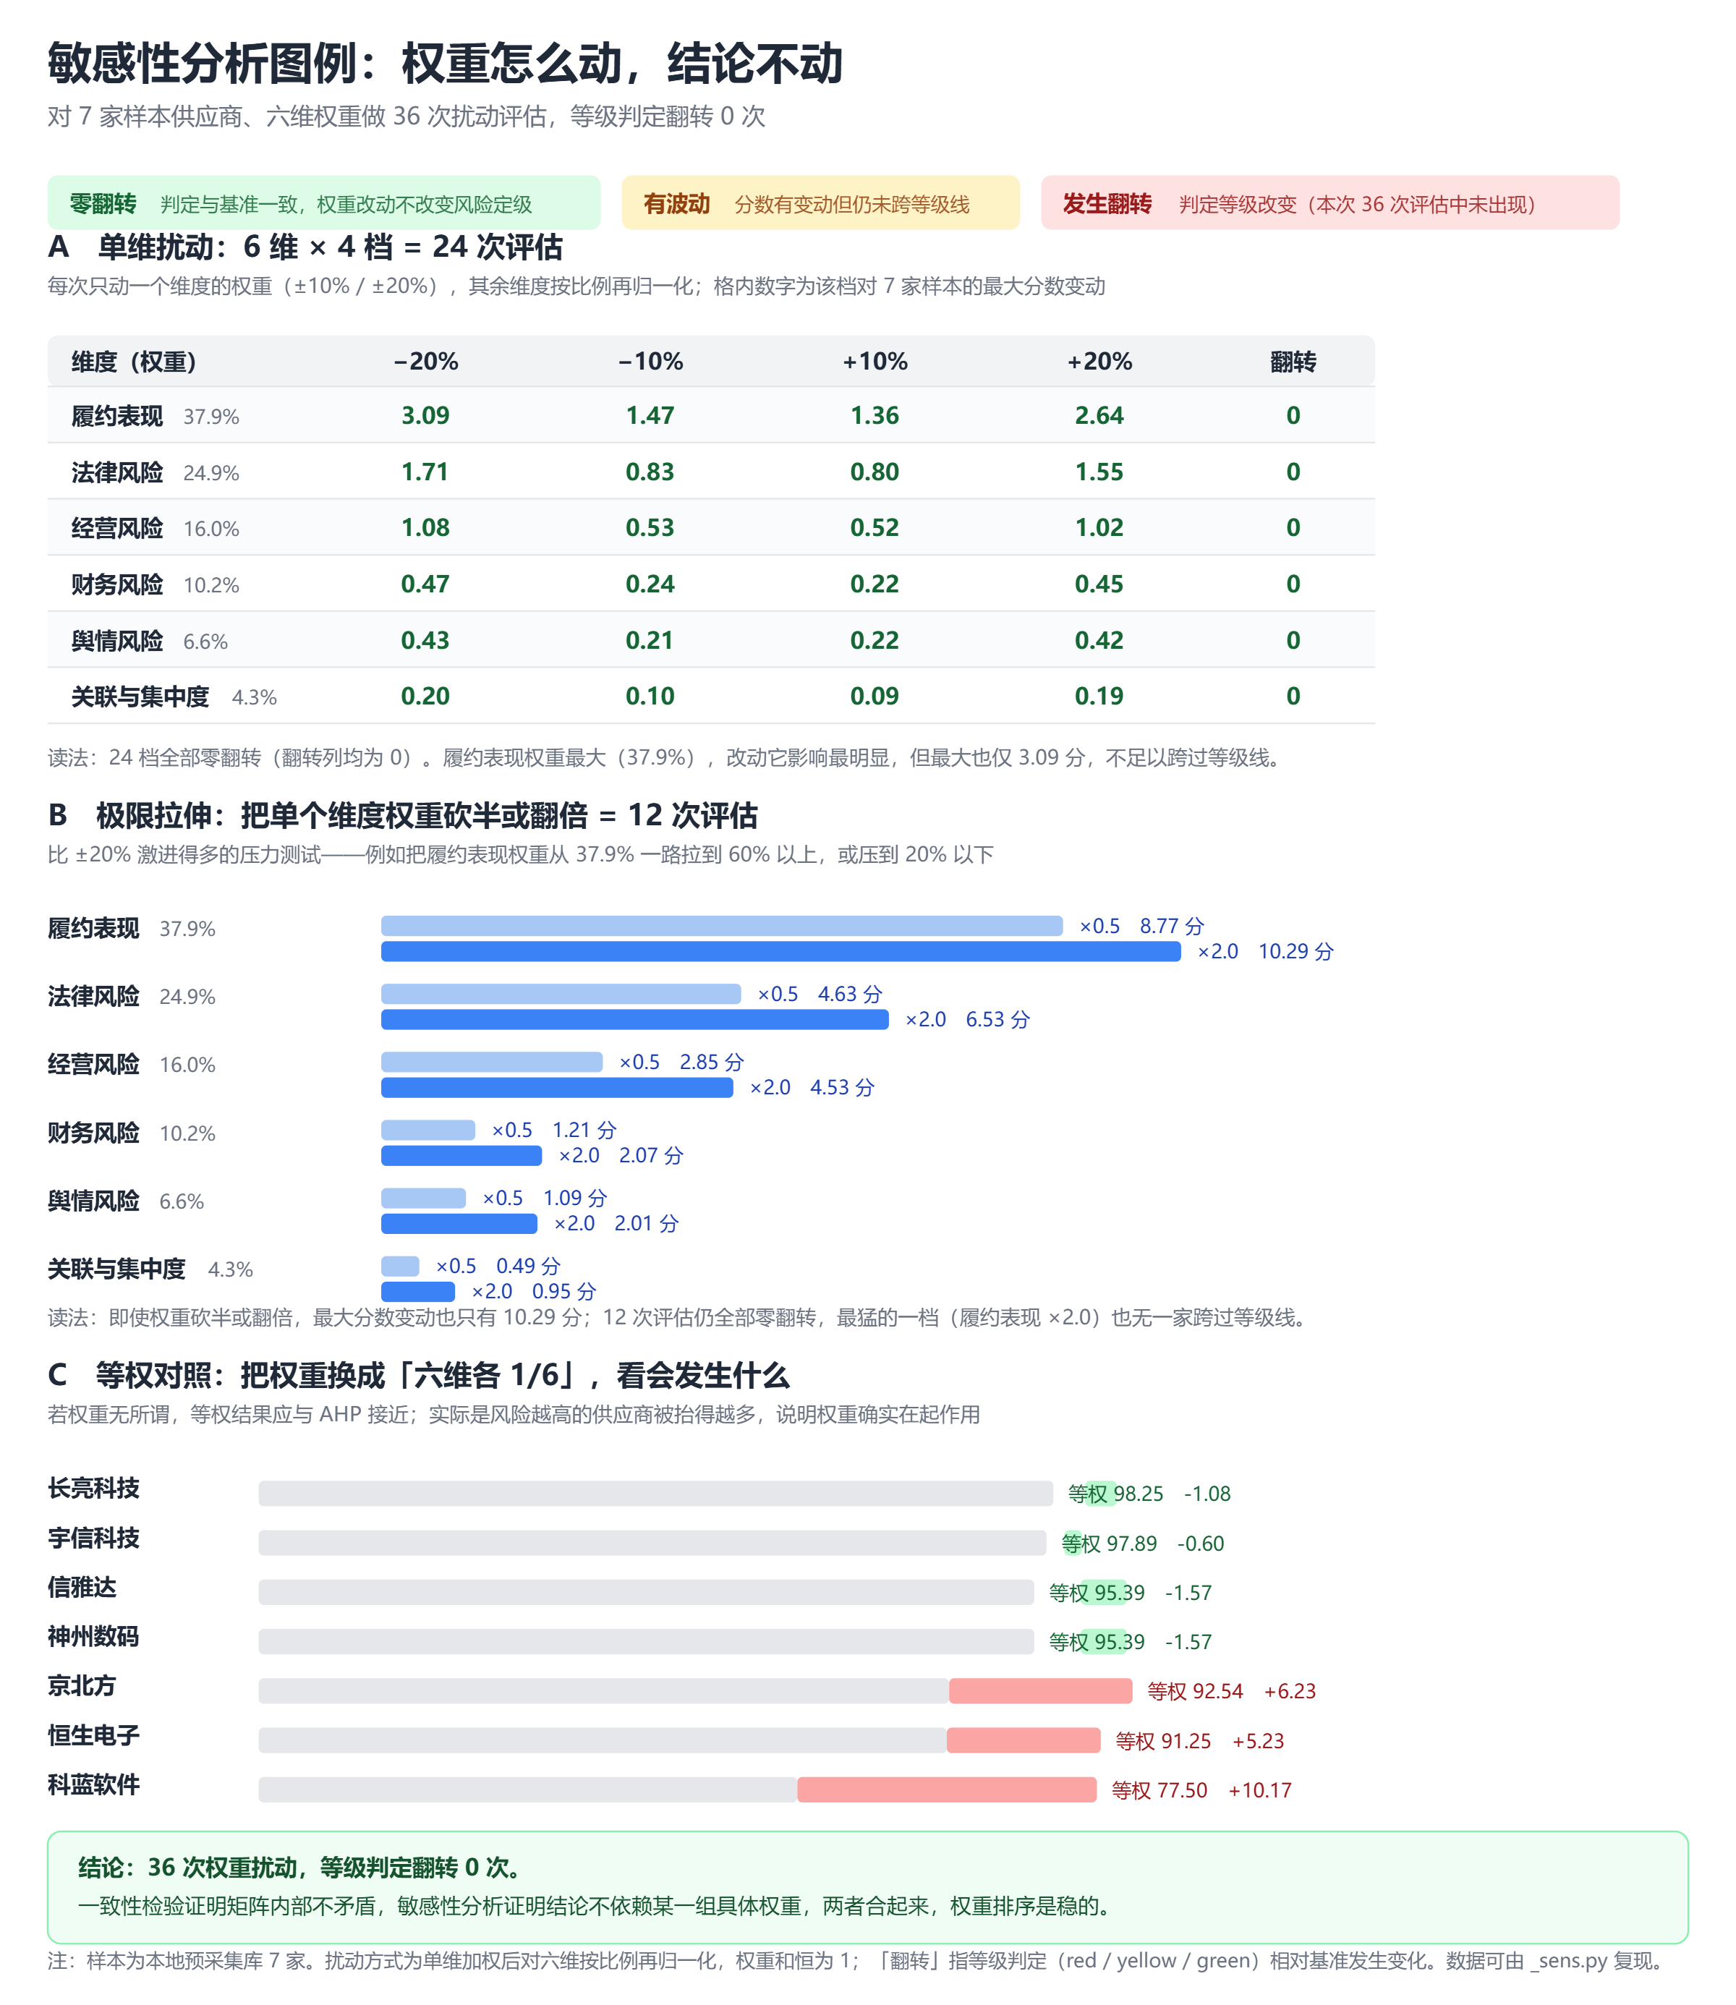
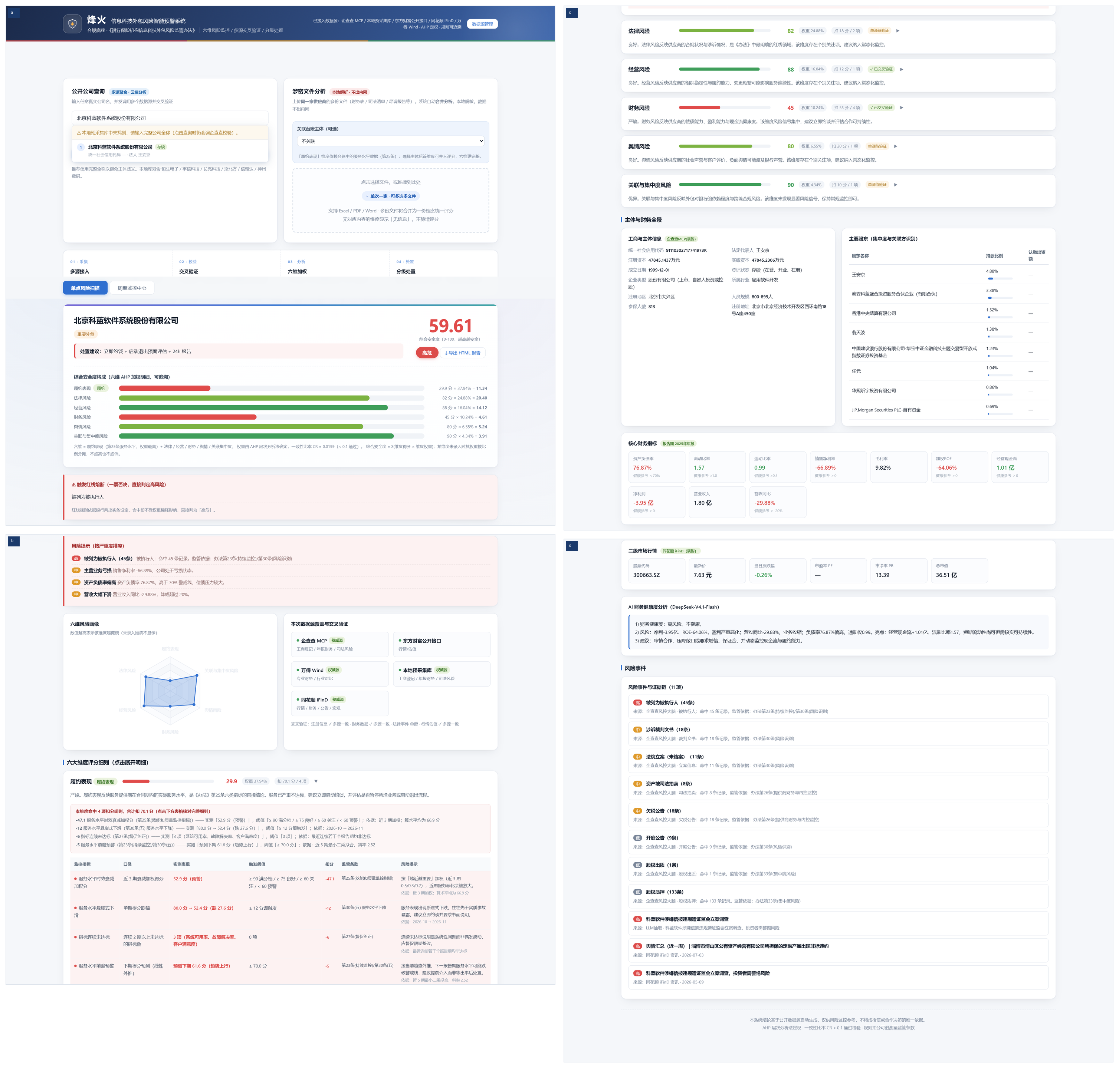
核心方法：可解释的评分模型
烽火 · 信息科技外包风险智能预警系统
六维 AHP 定权
23 条规则 · 七要素可追溯
用成对比较矩阵求特征向量，把主观判断转成一组可检验的权重；判断一旦自相矛盾，一致性比率就会当场超标。
履约表现 37.9% 法律风险 24.9% 经营风险 16.0%
财务风险 10.2% 舆情风险 6.6% 关联与集中度 4.3%
每条规则携带：指标 / 阈值 / 依据 / 命中值 / 扣分 / 监管条款 / 处置提示。
失信或严重违法 −30 办法第16条(准入)/第26条
审计意见非标准 −25 办法第17条(尽调)/第26条
高杠杆 −10（资产负债率 >70%） 办法第26条
重要外包依赖度过高 −10 办法第33条
命中与未命中全部展示，扣分可完整回溯，无黑箱。
一致性检验：CR = 0.0199（<0.10 通过）
敏感度分析：两组扰动共 36 次；对 22 家可评级样本重算 792 次，仅 1 次等级翻转—— 都在上海中软华腾：履约权重拉到 2.0 倍 64.29 → 57.08，yellow 跌入red。
为什么不用等权平均
六维重要性并不相等——有没有被执行，远比舆情好不好要紧。等权平均会失真，人工拍权重又没依据，AHP 把主观判断转成可检验的权重。另一处失真来自覆盖：可用维度不同，有效权重就随之不同，所以另给一个公开五维对照分供横向比较。
中南财经政法大学 × 九江银行 金融科技专项赛
05 / 10
Notes:
【P04 评分模型 · 38 秒】
六维定权，CR 0.0199 通过一致性检验；23 条规则每条挂指标、阈值、依据、命中值、扣分、条款、处置提示，扣分可完整回溯。权重不是拍的——两组扰动 36 次、对 22 家重算 792 次，只有 2 次等级翻转，都集中在同一家。

Slide 6
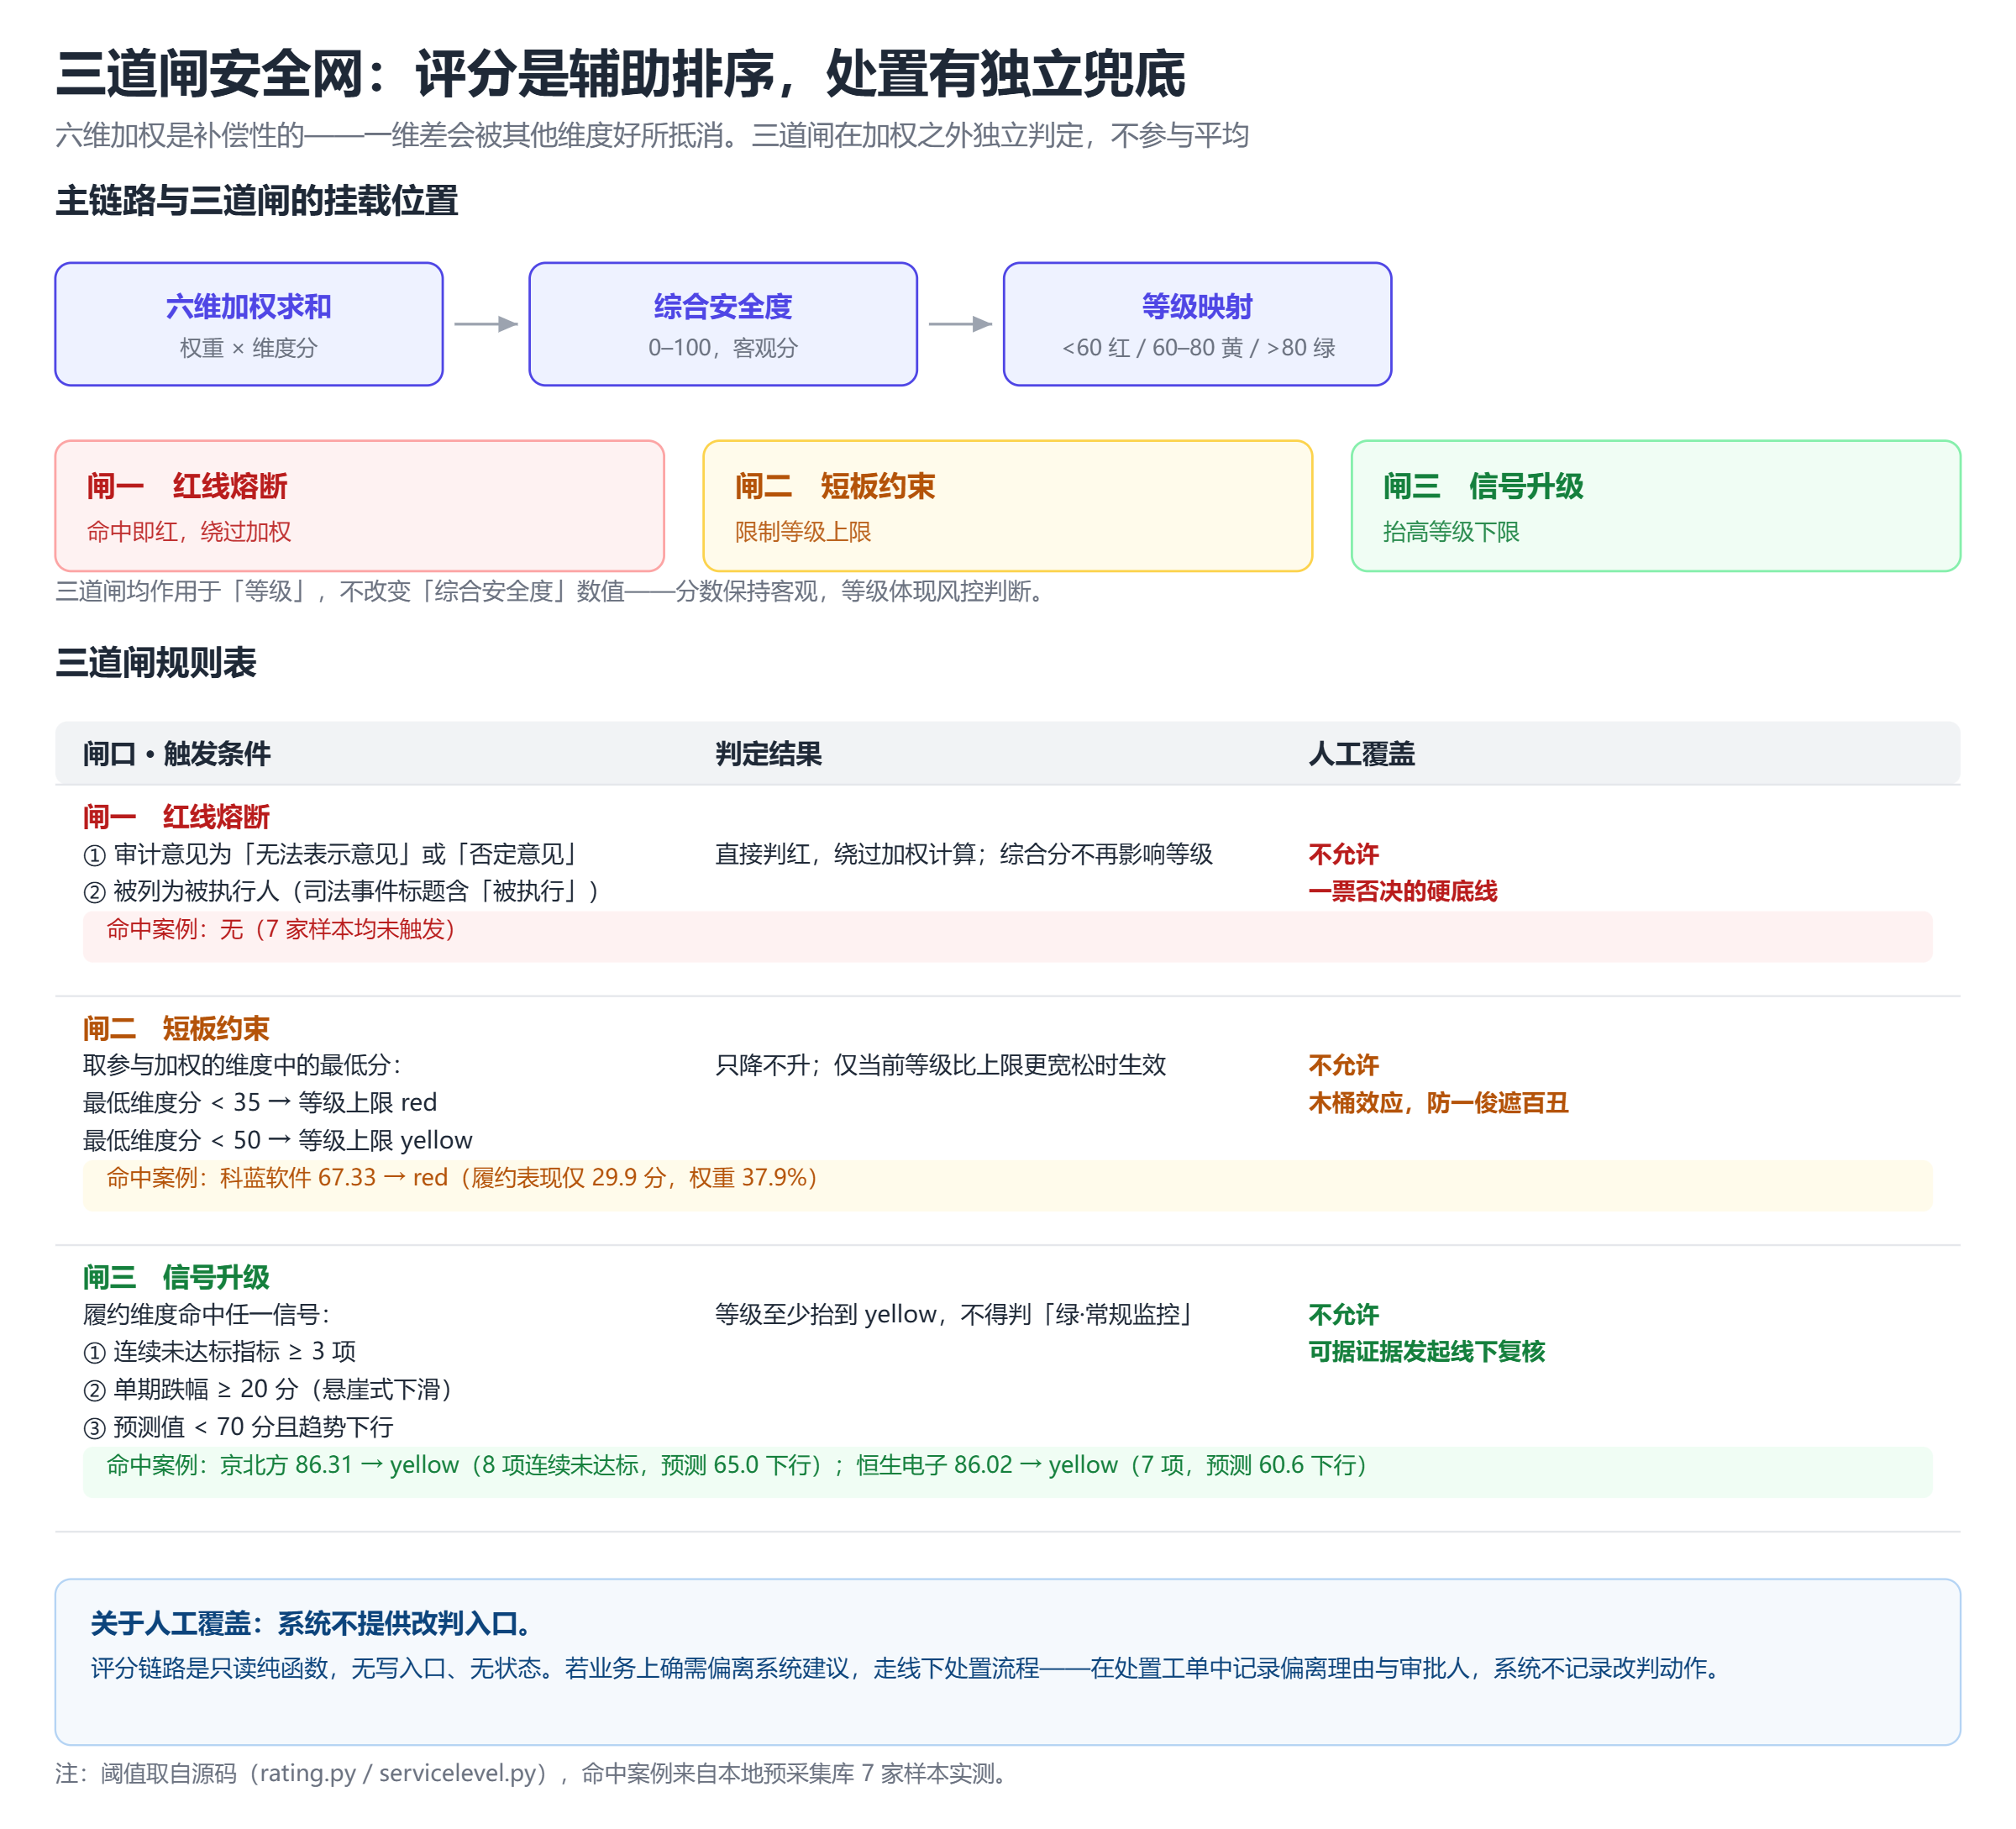
核心方法：三道闸安全网
烽火 · 信息科技外包风险智能预警系统
闸一 红线熔断
审计意见为「无法表示意见／否定意见」，或被列为被执行人 → 直接判红，不受加权分影响。
闸二 短板约束
取参与加权维度的最低分：<35 → 等级上限为红；<50 → 上限为黄。只降不升。
闸三 信号升级
履约维度命中任一：连续未达标 ≥3 项 / 单期跌幅 ≥20 分 / 预测 <70 且下行 → 等级至少抬到黄。
中南财经政法大学 × 九江银行 金融科技专项赛
06 / 10

Slide 7
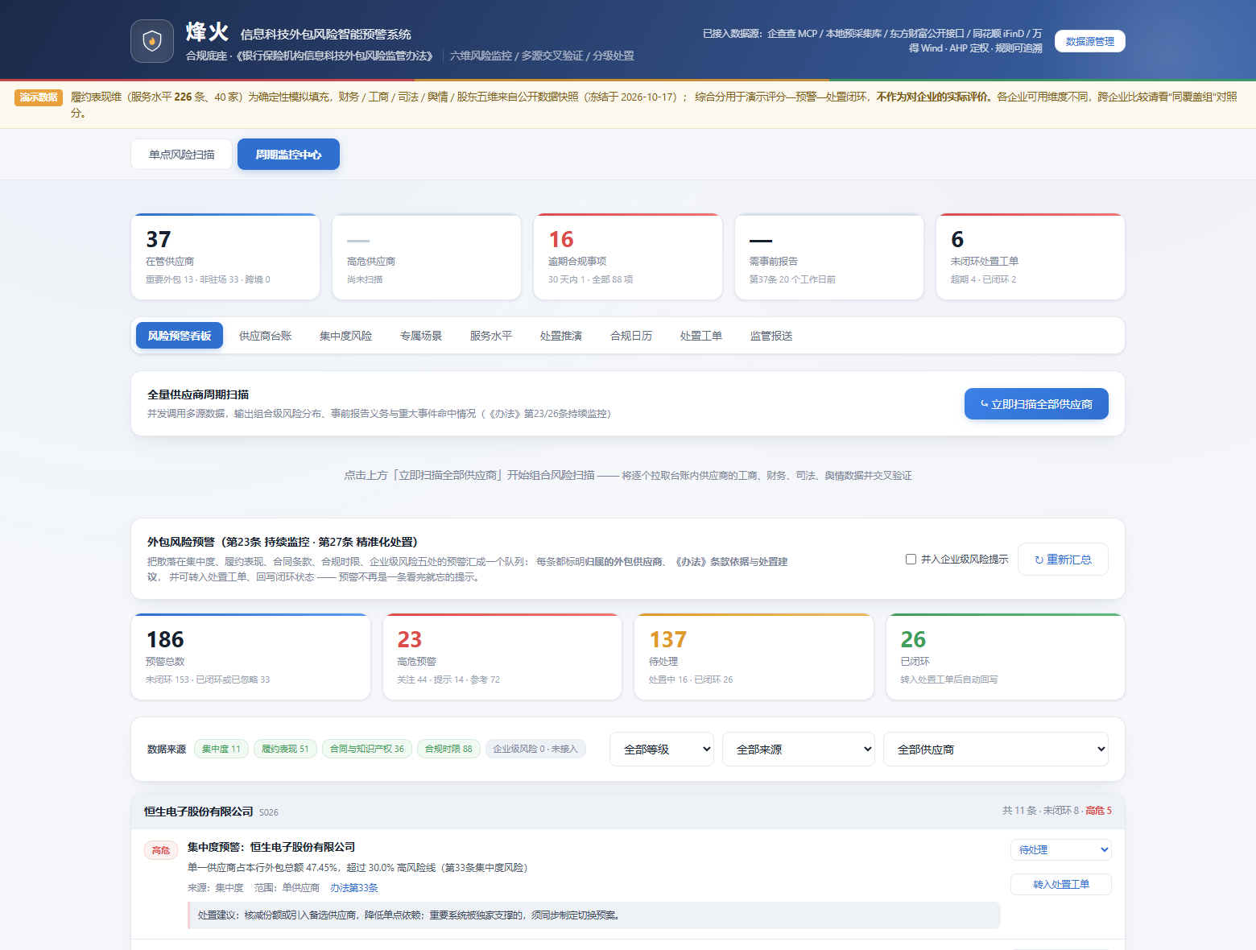
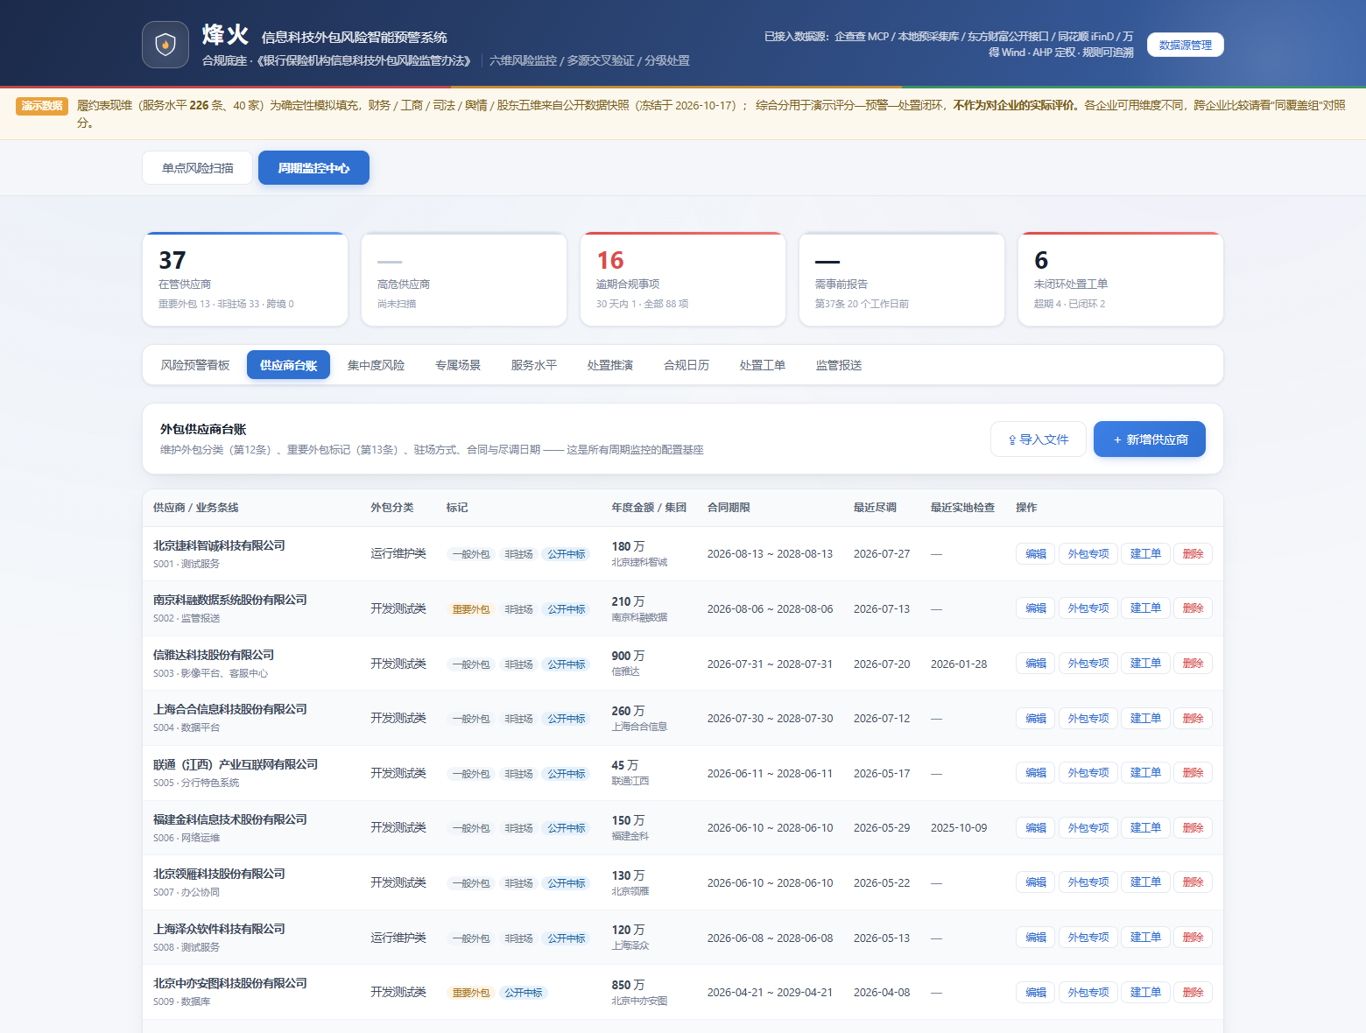
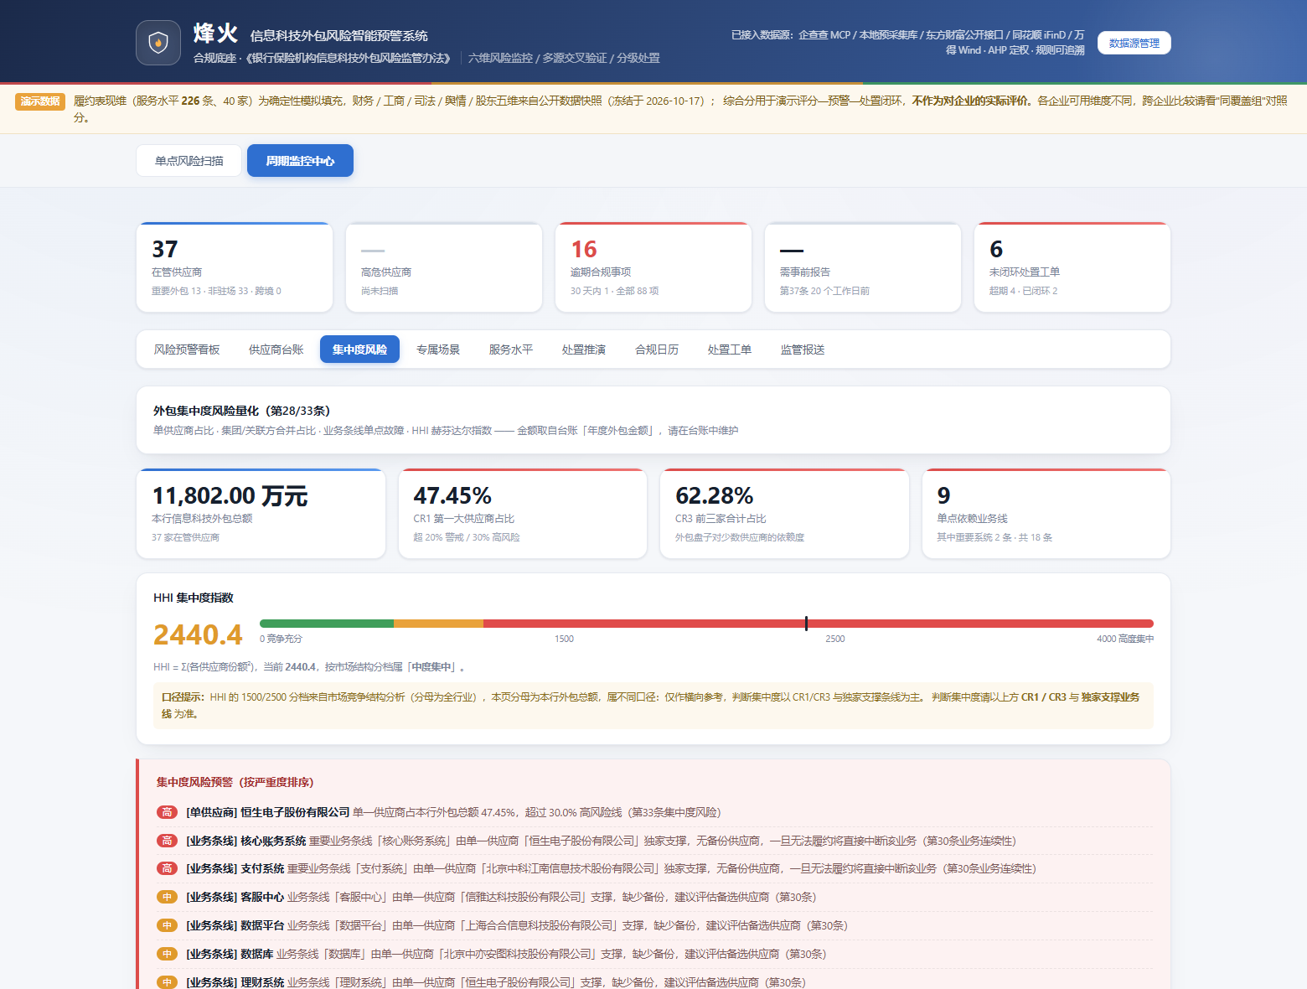
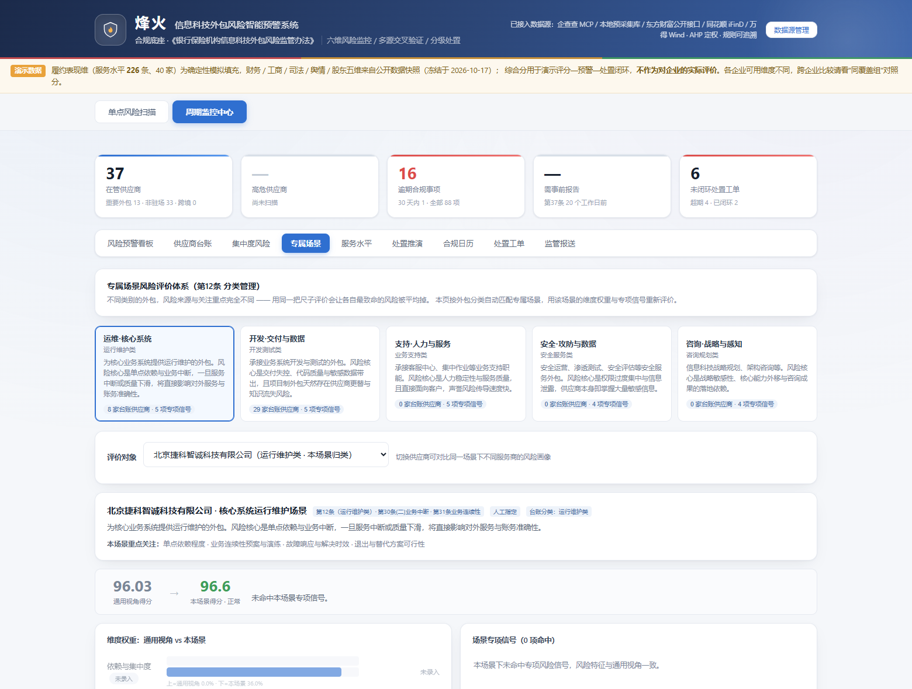
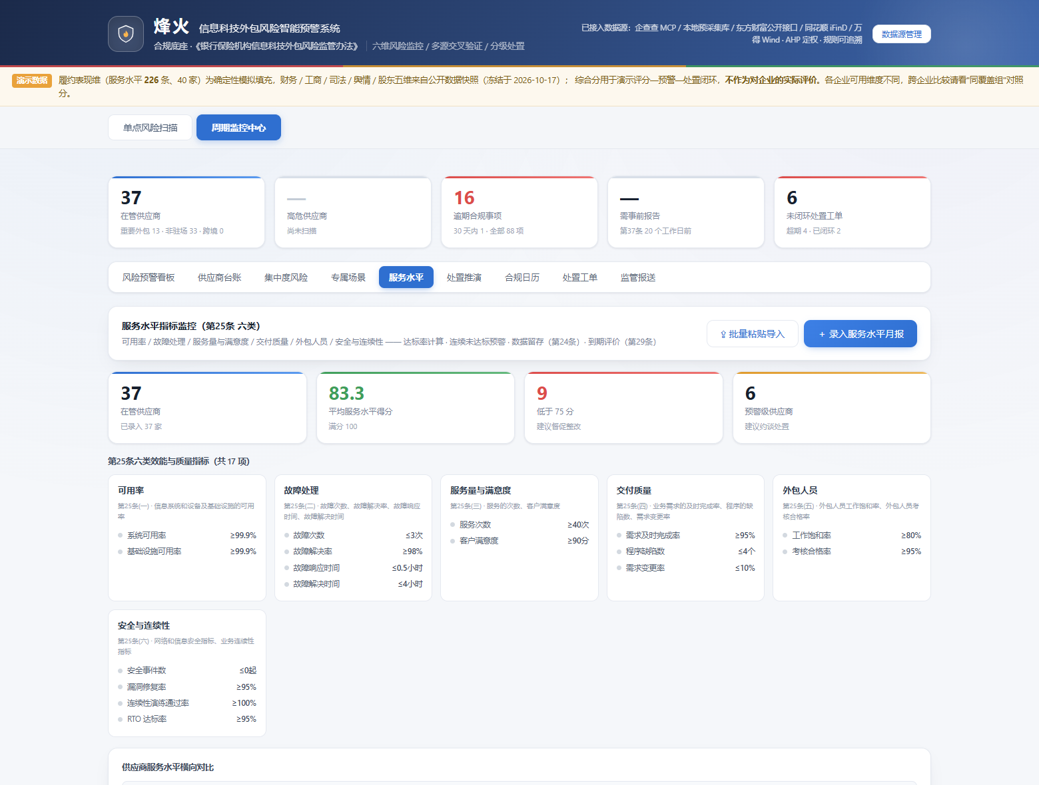
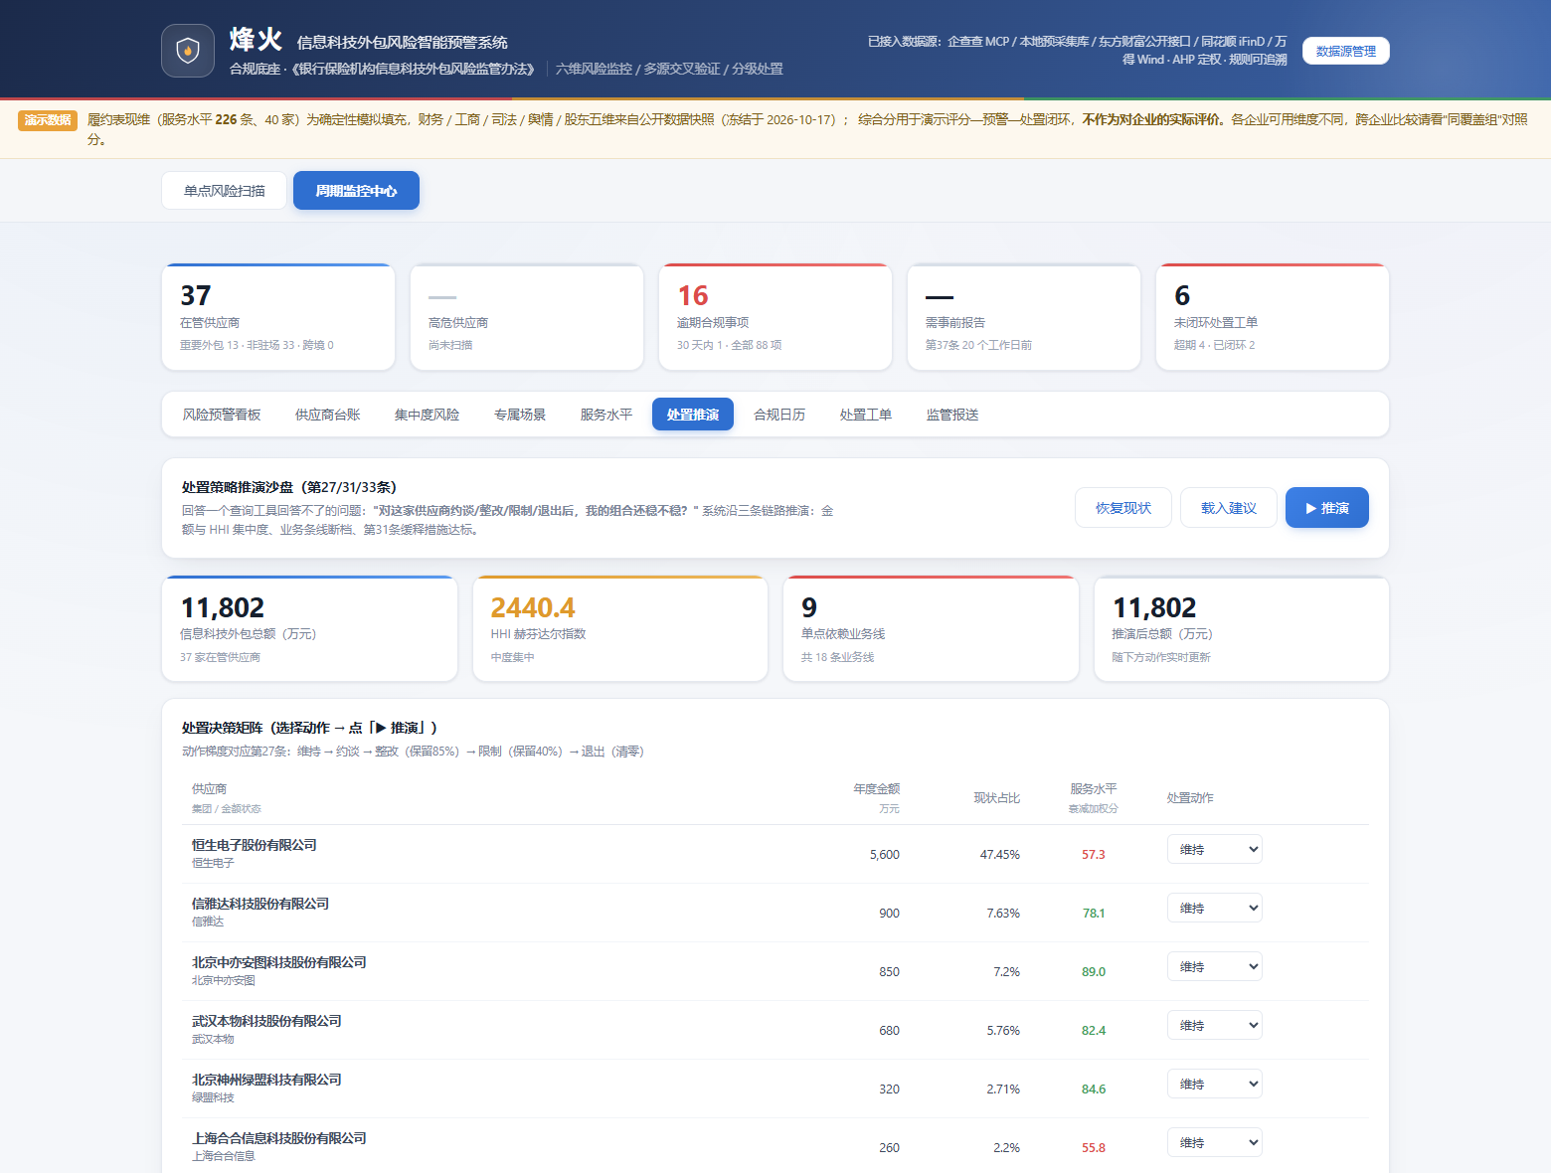
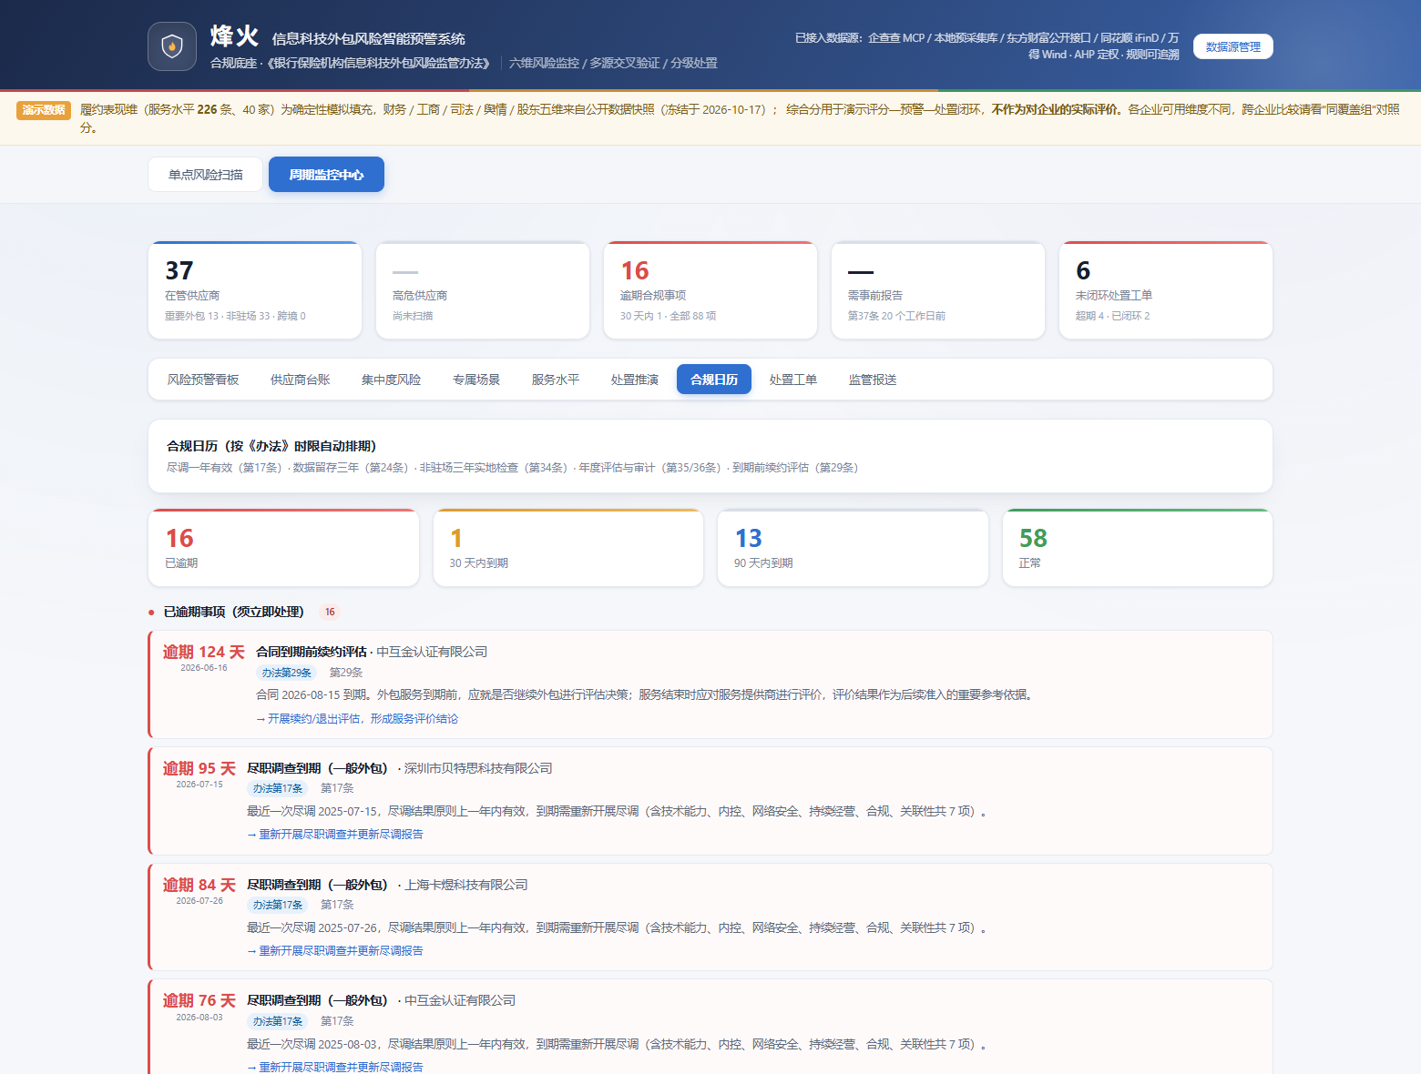
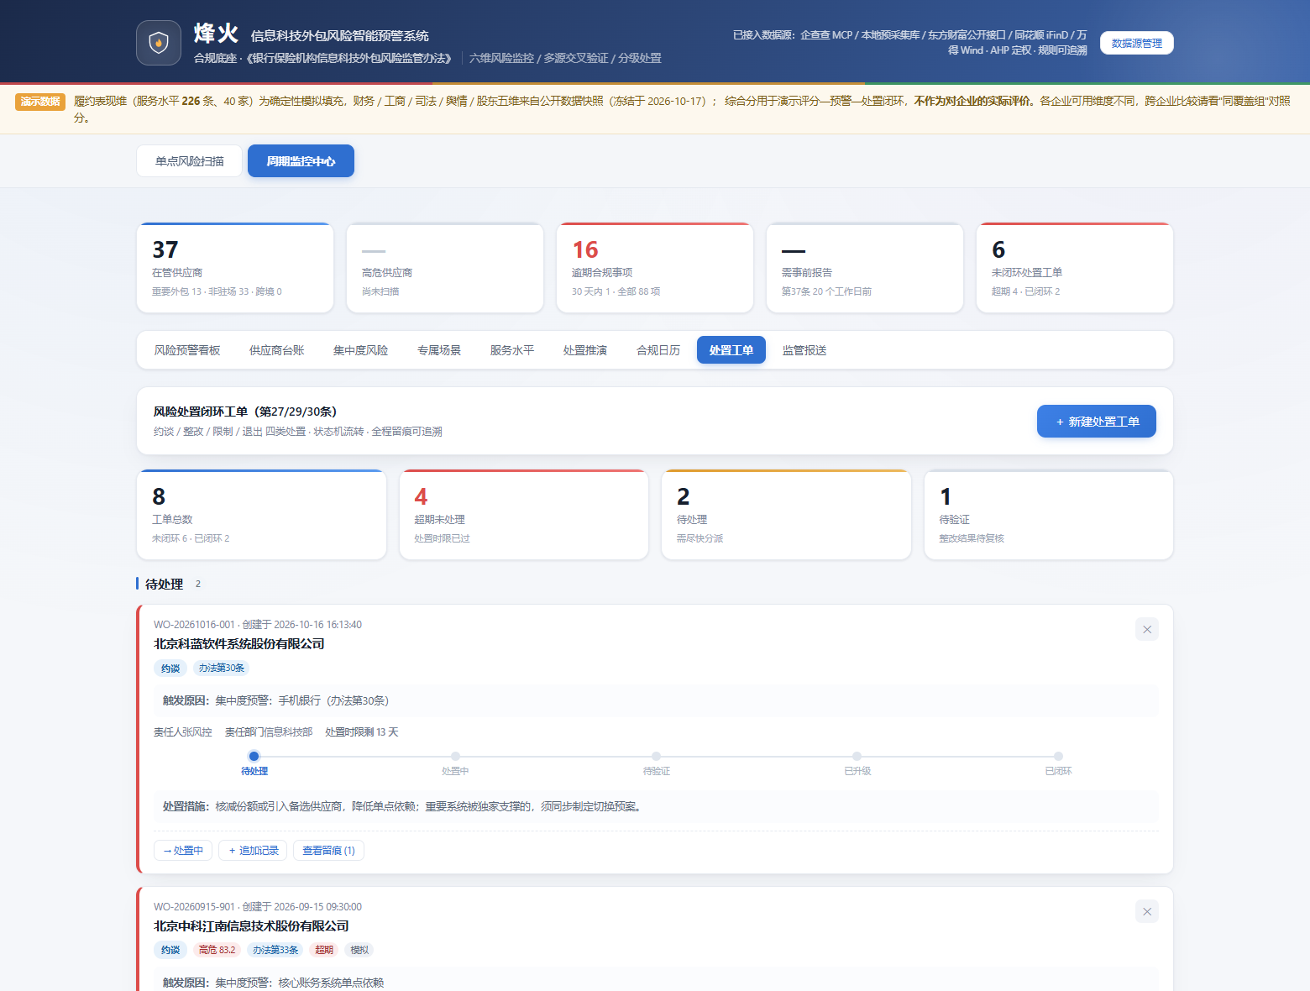
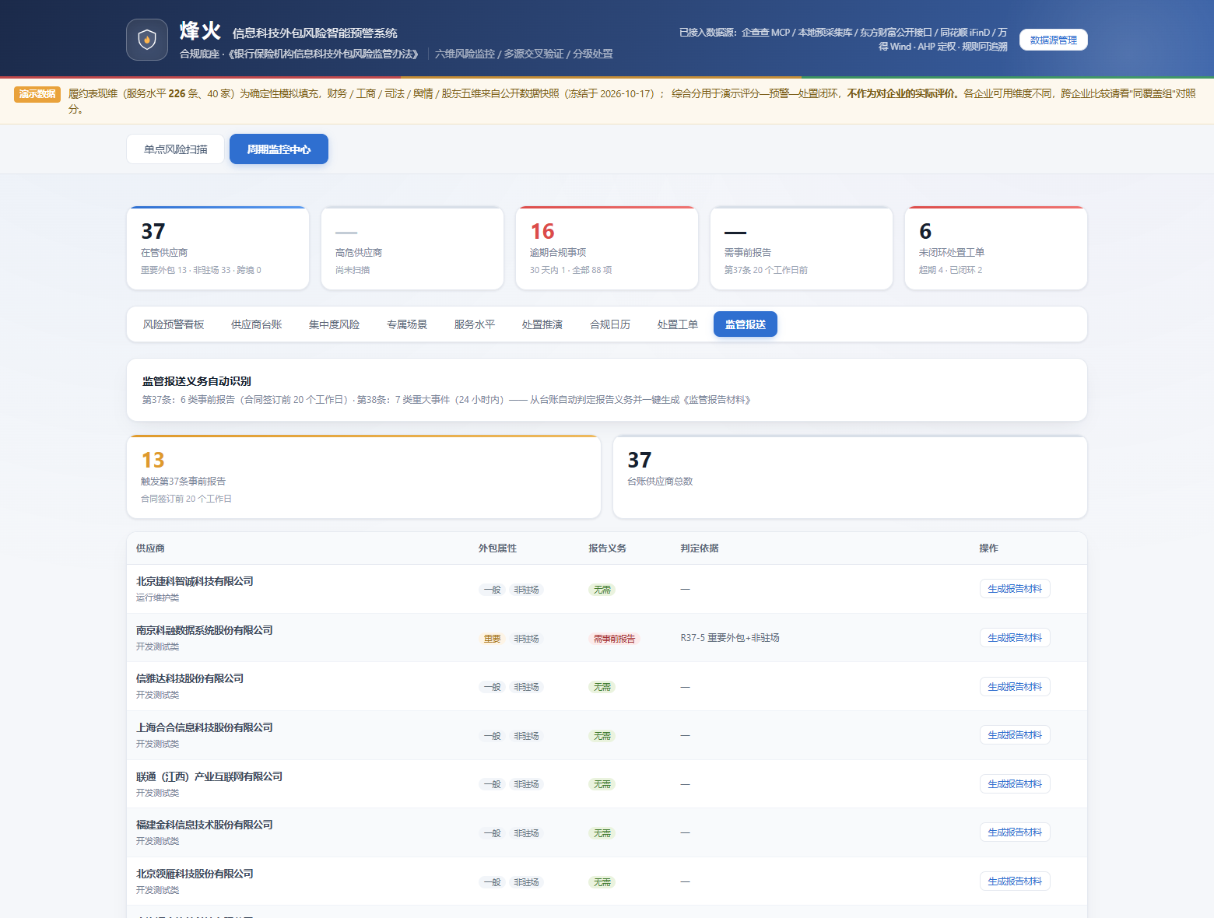
周期监控：9 个子模块各司其职
烽火 · 信息科技外包风险智能预警系统
风险预警看板
供应商台账
集中度分析
全量红黄绿分布、维度热力图、批量扫描
增删改查 + 批量导入 + 外包专项档案
HHI 指数、按供应商/条线/集团合并测算
第23、24条
第12、13条
第33条
专属场景
服务水平
处置推演沙盘
5 类场景触发权重迁移，同一供应商结论不同
6 类 17 指标 + 时效衰减 + 悬崖检测 + 趋势外推
对单家/多家执行动作，实时计算组合变化
第12条
第25条
第27、31、33条
合规日历
处置工单
监管报送
尽调有效期、年度评估、实地检查、审计的自动排期
4 类工单 + 状态机流转 + 全程留痕
事前 20 工作日 6 类 + 重大事件 24 小时 7 类
第17、34、35、36条
第27、29条
第37、38条
中南财经政法大学 × 九江银行 金融科技专项赛
07 / 10

Slide 8
精准化处置：沙盘把拍板变成可计算
烽火 · 信息科技外包风险智能预警系统
推演沿三条链路实时重算
① 金额与集中度：动作先折算为金额保留比例（维持/约谈 100%、限期整改 85%、限制新增 40%、退出 0），据此重算总额、各家占比与 HHI。
② 业务条线断档：检查处置后每条业务线是否还有供应商支撑。
③ 连续性约束：无断档或单点依赖 + 无新增集中度风险 + 留存不少于三家。
三项中任一不达标，本次处置即判定未通过
与同类工具的区别
同类工具止于报警；本系统在处置之前先验算组合后果——这次操作能释放多少额度、其他供应商的占比如何变化、对整个组合的影响是什么。后果由系统算清，方案仍由处置人员确认。
中南财经政法大学 × 九江银行 金融科技专项赛
08 / 10
Notes:
【P07 沙盘处置 · 28 秒】
所以处置前先算后果：限制新增会把金额压到多少、哪条线会断、组合还安不安全。系统只负责把后果算清楚，拍板仍由人来做。

Slide 9
创新与价值
烽火 · 信息科技外包风险智能预警系统
决策级周期监控
可解释评分
市面产品多为对某一家公司的一次性查询；本系统录入名册后按周期批量扫描，风险预警看板 9 个子模块覆盖问题全生命周期。
AHP 定权（CR=0.0199）+ 23 条规则七要素 + 命中与未命中全展示，每条规则挂接监管条款，扣分可完整回溯。
可算的处置
涉密不出网
处置前先验算组合变化，把「限制新增 / 限期整改 / 退出」的后果量化，避免处置本身制造新的集中度风险。
网络守卫 + 纯规则抽取 + 逻辑隔离，涉密材料在本机闭环处理，全程零外部接口调用。
对九江银行
对行业
安全及可延续性
落地即用：50 个路由与数据源适配器已建成，可对接行内数据源与内部系统；合规减负：合规日历自动排出尽调、评估、审计、实地检查的到期事项。
《办法》也适用农信社与保险机构。
条款义务已转成可复用模块。
微调适配即可用，不重写流程。
网页可更换企查查、iFinD、Wind等key并即时生效，配置落盘；接口仅限本机、公网只读、凭据脱敏；单进程 FastAPI 离线部署，新增自定义源仅加适配器。
中南财经政法大学 × 九江银行 金融科技专项赛
09 / 10
Notes:
【P09 创新与价值 · 22 秒】
四个差异点、三个落地场景：对九江银行是即插即用，对行业是可复用模块。

Slide 10
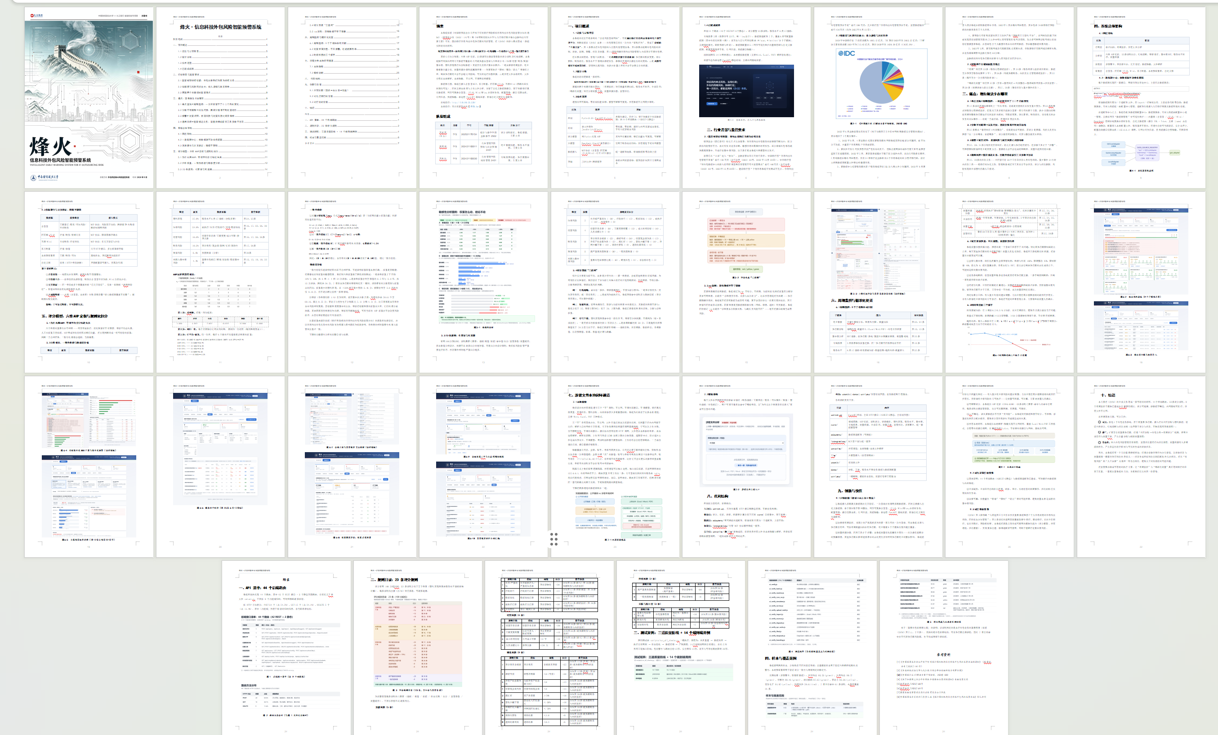

谢谢！
Notes:
【P10 谢谢 · 5 秒】
谢谢各位，请提问。

